Slide 1
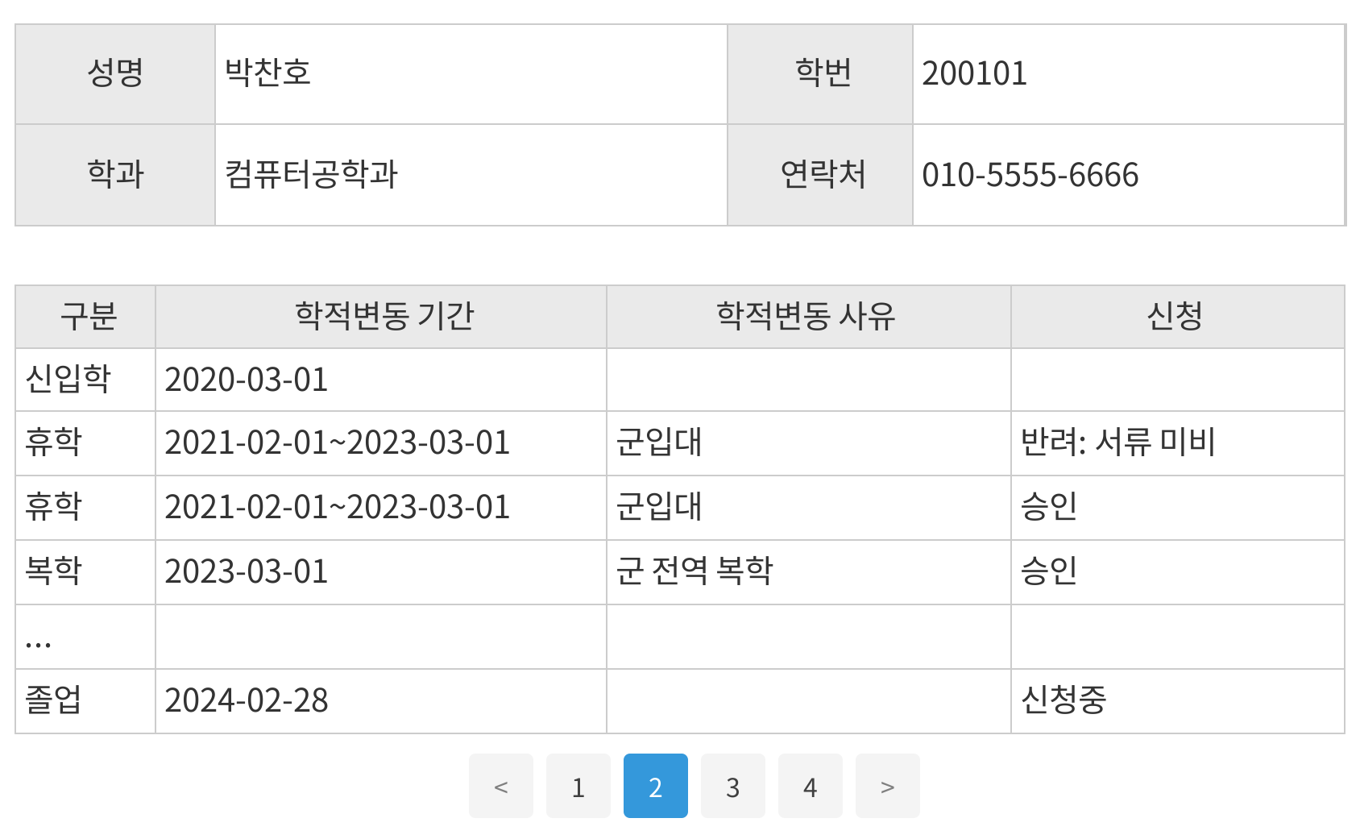
화면 ID | DV005 | 화면 명 | 학적 변동 이력 | 요구사항ID | URQ004
개요 | 학생의 학적 변동 이력을 조회한다. |  |  | 사용자 | 학생,행정처 | 개발자 | 곽주엽
 |  |  |  | *화면설명 기본 인적사항이 표시된다. 학적 변동 내역을 확인 가능하다. 페이징 기능. 신청현황을 확인할 수 있다.
학적 변동 이력
1
2
4
3

